Slide 1

半导体制造技术
第 1 章
半导体工业简介
DE LIN INSTITUTE OF TECHNOLOGY
授课老师：王宣胜

Slide 2
课程大纲
叙述目前半导体工业的经济规模与工业基础。
说明IC结构，并且列出5个积体年代。
讨论晶圆及制造晶圆的5个主要阶段。
叙述与讨论晶圆制造的改进技术之3项重要趋势。
说明临界尺寸(CD)的定义，同时讨论Moore’s定律与未来晶圆发展的关系。
从发明晶体管开始到现今晶圆制造，讨论电子工业的发展历程。
讨论半导体工业中生涯发展的不同路线。

Slide 3
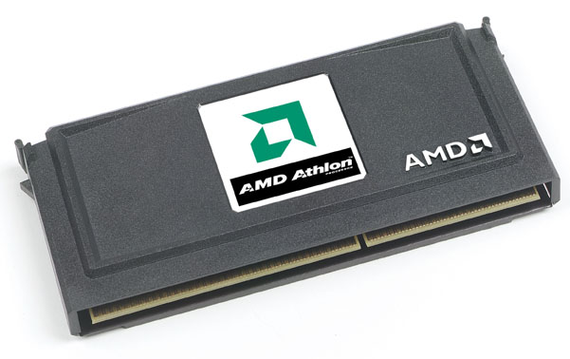
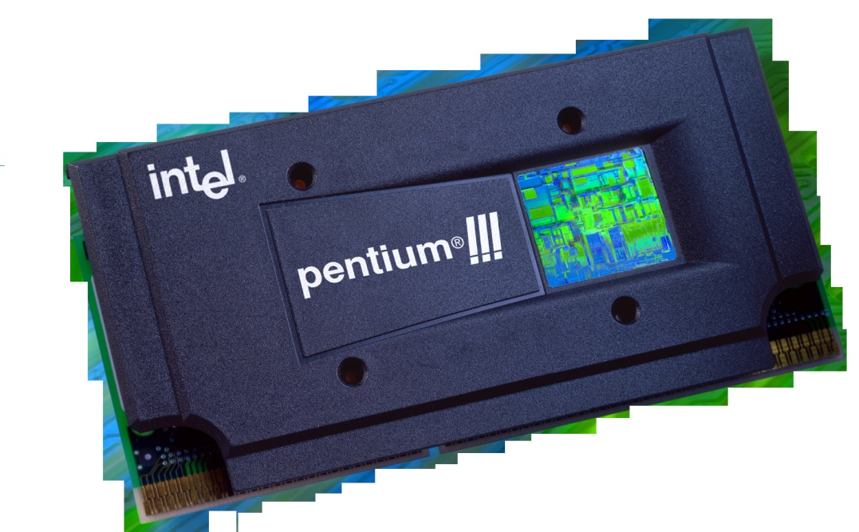
微处理芯片
微处理机芯片
(Photo courtesy of Advanced Micro Devices)
微处理机芯片
(Photo courtesy of Intel Corporation)

Slide 4
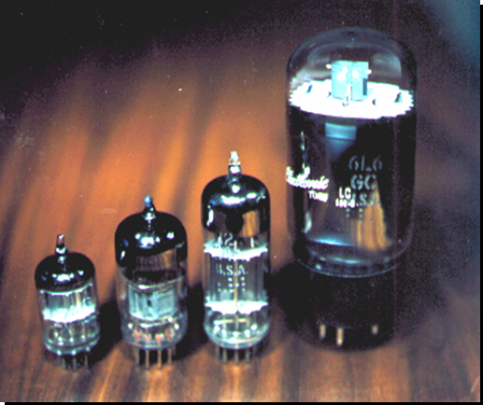
真空管

Slide 5
半导体工业
基本设施
产品应用
工业协会
(SIA, SEMI, NIST, etc.)
生产工具
实用品
材料 & 化学
度量衡学工具
分析研究所
技术能力
学院 & 大学
消费者：
计算机
汽车
航空和宇宙航行空间
医学的
其他工业
顾客服务
原始的设备制程
印刷电路板工业
芯片制造者
图 1.1

Slide 6
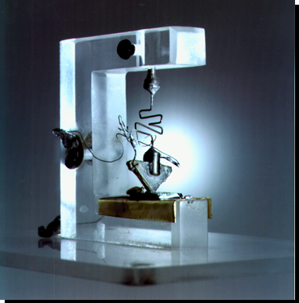
第一个晶体管
(由Bell Labs研究制造)
图 1.3

Slide 7


第一平面式晶体管
图 1.2

Slide 8
集成电路
集成电路 (IC)
  微芯片, 芯片
  发明者
  积体电路的好处
积体年代
  从 SSI 芯片到 ULSI 芯片
  1960 - 2000

Slide 9
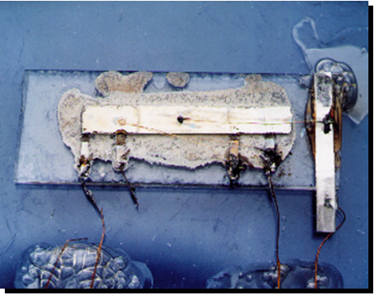
第一个集成电路
(由TI之Jack所制造)

Slide 10

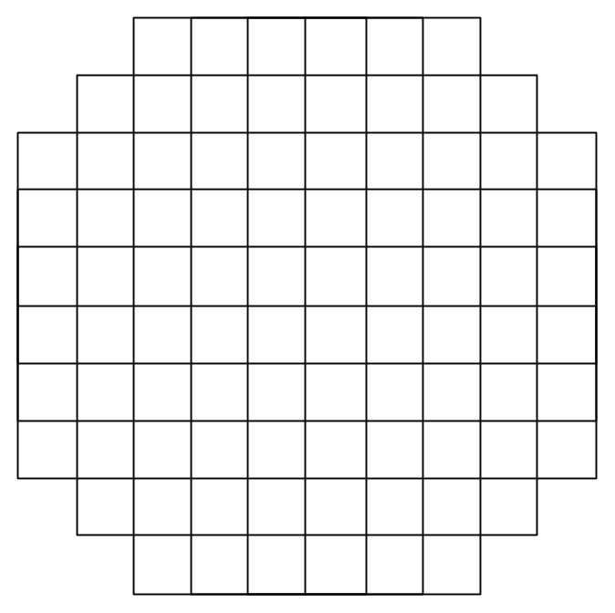

晶圆芯片的俯视图
一个单一的集成电路，如晶粒、芯片和微芯片
图 1.3

Slide 11
半导体集成电路
集成电路
半导体工业的时间周期
每个芯片组成数
没有整合 (离散组成)
1960年前
1
小尺寸整合 (SSI)
1960年早期
2 − 5
中尺寸整合 (MSI)
1960年到1970年早期
50 − 5,000
大尺寸整合 (LSI)
1970年早期到1970年晚期
5,000 − 100,000
非常大尺寸整合 (VLSI)
1970年晚期到1980年晚期
100,000 − 1,000,000
超大尺寸整合 (ULSI)
1990年至今
＞1,000,000
表 1.1

Slide 12
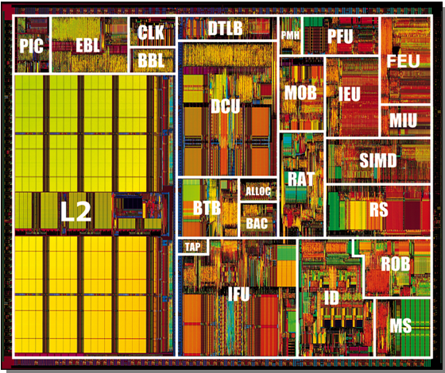
ULSI 芯片
Photo courtesy of Intel Corporation, Pentium III

Slide 13
IC 制造
硅晶圆
  晶圆
  晶圆尺寸
  组件与模层
晶圆厂
IC制造的主要阶段
  晶圆准备
  晶圆制造
  晶圆测试/分类
  装配与封装
  最后测试

Slide 14
芯片尺寸的发展
2000
1992
1987
1981
1975
1965
50 mm 100 mm 125 mm 150 mm 200 mm 300 mm
图 1.4

Slide 15
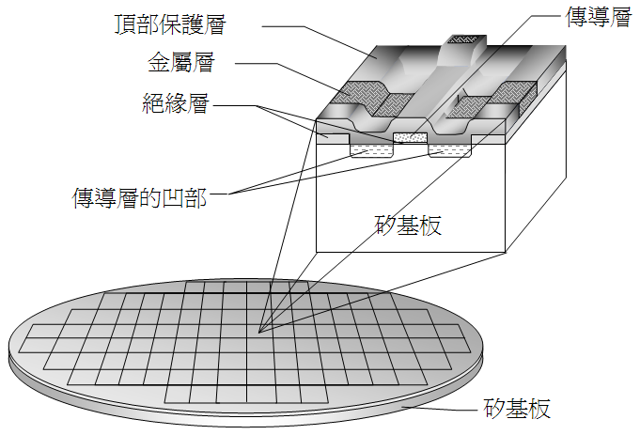
硅芯片的组件和膜层
图 1.5

Slide 16

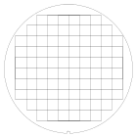
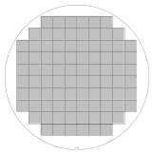

IC 制造的主要阶段
1. | 晶圆准备 包括结晶、长晶、圆柱化、切片和研磨。 |  | 4. | 装配和封装 沿切刻线切割晶圆，以分隔每个晶粒。 晶粒黏着于封装体内，并进行金属打线。
2. | 晶圆制造 包括清洗、加层、图案化、蚀刻、掺杂。
3. | 测试／分类 包括探针、测试、分类晶圆上的每个晶粒。 |  | 5. | 最后测试 确定IC通过电子和环境测试。
单晶硅
切刻线
单一晶粒
硅棒切片
装配
封装
缺陷晶粒

Slide 17







硅芯片的制备
多晶硅
晶种结晶
边角磨光
研磨
晶圆蚀刻
抛光
晶圆检视
坩锅
1.长晶
单晶锭
端点移除和
直径研磨
主平面形成
5.晶圆切片
加热
研浆
研磨头
研磨台
(注意：图1.7的名词于第4章解释。)
图 1.7

Slide 18
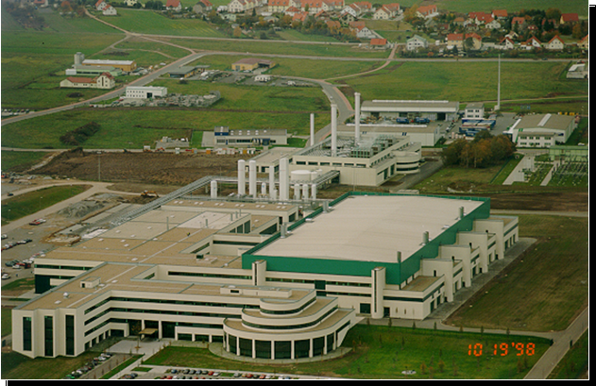
晶圆厂
Photo courtesy of Advanced Micro Devices-Dresden, © S. Doering

Slide 19
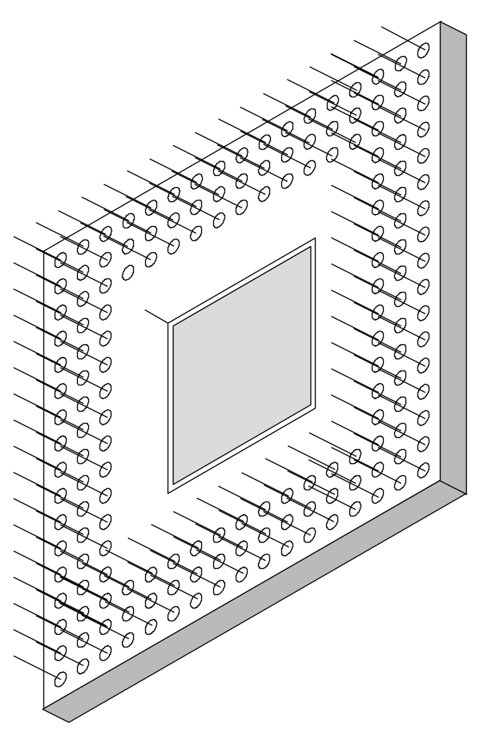
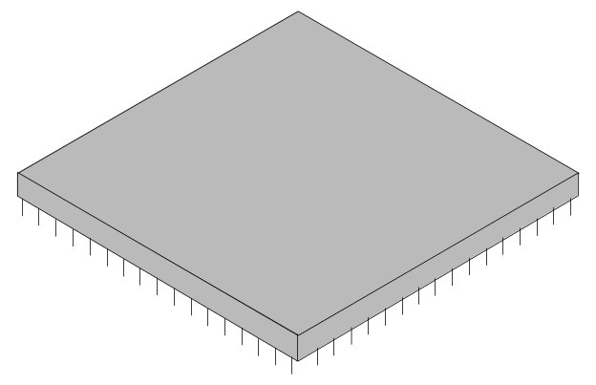
微芯片封装
图 1.8

Slide 20
半导体趋势
增加芯片特性
  临界尺寸 (CD)
  每一芯片上的组件数目
  Moore’s 定律
  功率消耗
增加芯片的可靠度
降低芯片价钱

Slide 21
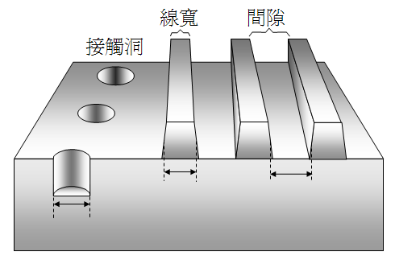
临界尺寸
图 1.9

Slide 22
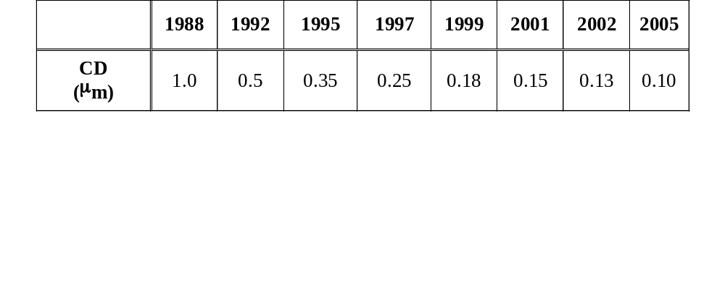
对于临尺寸过去和未来技术点的比较
表 1.2

Slide 23
芯片上晶体管数目之增加趋势
1600
1400
1200
1000
800
600
400
200
每一微处理器上之晶体管数目 (百万)
1997
1999
2001
2003
2006
2009
2012
年
Redrawn from Semiconductor Industry Association, The National Technology Roadmap for Semiconductors, 1997.
图 1.10

Slide 24
微处理器之发展与Moore’s定律之关系
100M
10M
1M
100K
10K
500
25
1.0
.1
.01
Pentium
Pentium Pro
晶体管
80486
每秒百万条指令
80386
80286
8086
8080
4004
1975 1980 1985 1990 1995 2000
年
Used with permission from Proceedings of the IEEE, January, 1998, © 1998 IEEE
图 1.11

Slide 25

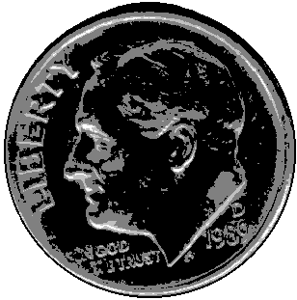
早期与现在半导体尺寸的对照
1990年的微芯片
(5 − 25百万个晶体管)
1960年的晶体管
US硬币 (10分)
图 1.12

Slide 26
每年呈现下滑现象的
IC功率消耗
10
8
6
4
2
0
平均功率μw (10⁻⁶W)
1997 1999 2001 2003 2006 2009 2012
年
Redrawn from Semiconductor Industry Association, National Technology Roadmap, 1997
图 1.13

Slide 27
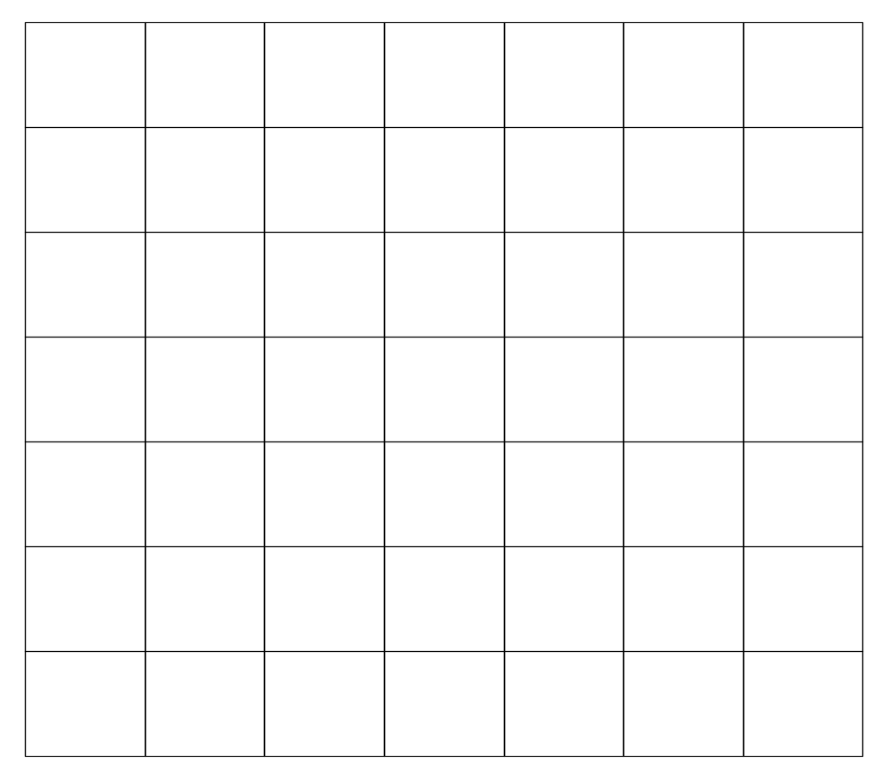
芯片可靠度的增进
700
600
500
400
300
200
100
0
长期每百万部分故障率目标 (PPM)
1972 1976 1980 1984 1988 1992 1996 2000
年
图 1.14

Slide 28
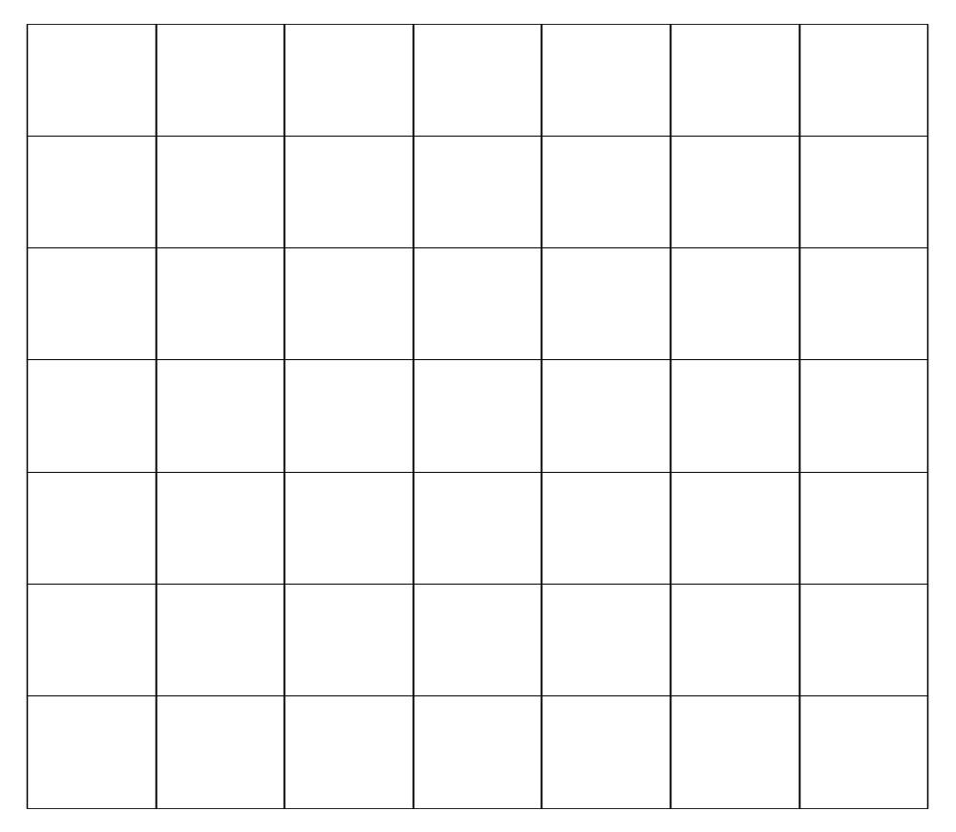
半导体芯片价钱每年降低
10⁴
10²
1
10⁻²
10⁻⁴
10⁻⁶
10⁻⁸
10⁻¹⁰
真空管
半导体组件
标准管
组件尺寸 =
价钱 =
缩小管
BIT
集成电路
MSI
比较值
LSI
VLSI
ULSI
1930 1940 1950 1960 1970 1980 1990 2000
年
Redrawn from C. Chang & S. Sze, McGraw-Hill, ULSI Technology, (New York: McGraw-Hill, 1996), xxiii.
图 1.15

Slide 29
电子发展的阶段
1950年代: 晶体管技术
1960年代: 制造技术
1970年代: 竞争
1980年代: 自动化
1990年代: 大量生产

Slide 30
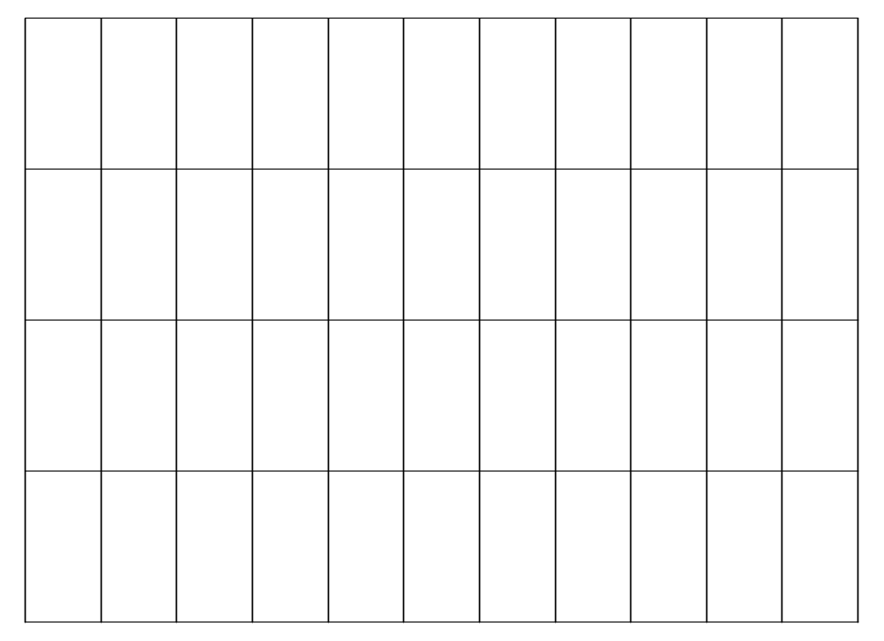
芯片费用每年持续增加
$100,000,000,000
$10,000,000,000
$1,000,000,000
$100,000,000
$10,000,000
实际费用
预测费用
成本
1970 1980 1990 2000 2010 2020
年
Used with permission from Proceedings of IEEE, January, 1998 © 1998 IEEE
图 1.16

Slide 31
半导体工业的生涯发展路线
工厂领导者
维修领导者
生产领导者
工程师领导者
MS
BS
BEST*
AS+
AS
HS+
HS
维修管理者
制程工程师
生产管理者
设备工程师
整合工程师
设备技术人员
良率&错误分析技术人员
维修技术人员
制造技术人员
制程技术人员
研究技术人员
晶制程造技术人员
*Bachelor of Science在电子的技术
生产者
教育
图 1.17

Slide 32
晶圆厂的产量测量
微处理
光罩
离子植入
扩散
12
重作
废弃
9
3
制程设备
6
制程设备
检查
制程
设备
每个操作员
周期时间
检查
检查
时间开始
时间到
启始芯片
芯片移动
芯片出厂
1 2 3 4
5 6 7 8 9 10 11
12 13 14 15 16 17 18
19 20 21 22 23 24 25
26 27 28 29 30 31
1
2 3 4 5 6 7 8
9 10 11 12 13 14 15
16 17 18 19 20 21 22
23 24 25 26 27 28 29
30 31
制程
设备
制程
设备
检查
制程
设备
检查
检查
蚀刻
薄膜
金属化
工作时间＝开始工作之时间－工作结束之时间
晶圆产量＝启始晶圆数量－出厂晶圆数量
操作员工作效率＝理想的工作时间／实际工作时间
图 1.18

Slide 33
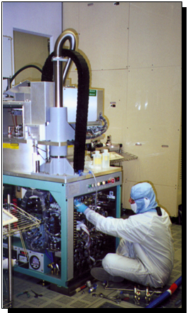
晶圆厂的设备技术人员
Photograph courtesy of Advanced Micro Devices

Slide 34
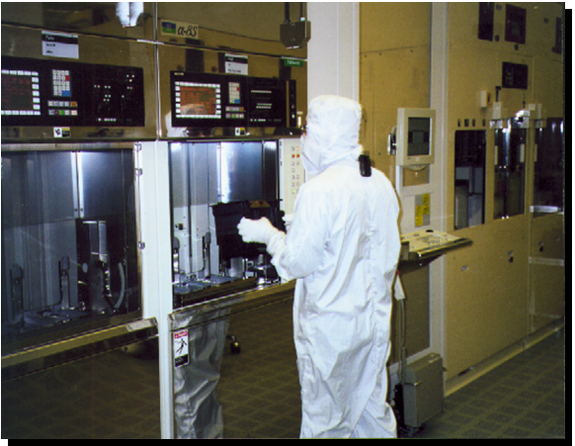
晶圆厂的技术人员
Photo courtesy of Advanced Micro Devices

